Slide 1

毕业设计答辩
基于机器学习的安卓移动用户情绪分析系统的设计与实现
姓名：王旭东
学号：14130110010
指导老师：董洛兵

Slide 2
目录
CONTENTS
第一部分：绪论
第二部分：开发平台及原理介绍
第三部分：数据处理与特征工程
第四部分：构建情绪分析模型
第五部分：运行与测试
第六部分：总结与展望

Slide 3
PPT结构
绪论
本章主要包含了论文的研究背景，研究意义，研究现状
开发平台及原理分析
本章主要介绍了开发所使用的工具和平台，并对情绪分析系统的实现原理进行了介绍
数据处理和特征工程
本章主要介绍了原始数据收集来之后进行的数据集成，数据清洗，归一化，特征分析和特征提取
构建情绪分析模型
运行与测试
本章基于机器学习经典算法进行了情绪分析模型的构建
本章对已经构建好的情绪分析模型进行了准确性和性能测试
总结与展望
本章总结了本研究取得的成果，并指出了研究中存在的不足

Slide 4
1
绪 论

Slide 5
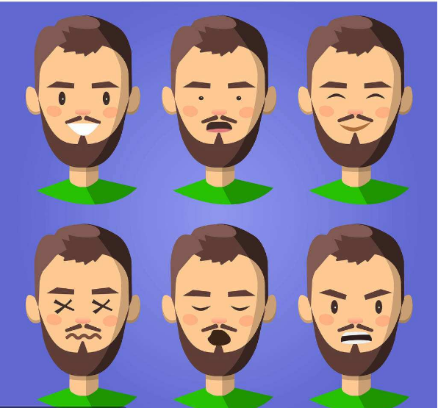
研究背景
情绪是人在探索和发现周围环境时，对外界环境刺激做出的心理或生理反应，是一种综合了人的思想，感觉，和行为的状态。
研究表明，人的情绪极大影响了人们的日常生活和工作的效率，因此对情绪的了解显得极为重要。
人的情绪变化时通常伴随着人体的一系列生理表现，或者行为表现，比如心跳加快，血压升高，脑电波活跃，激素分泌，又比如欢呼雀跃，手舞足蹈，唉声叹气，愁眉苦脸等等。
安卓手机传感器众多，使用规模大，用户大多有随身携带习惯，对使用者干扰小。
机器学习经过多年的发展，相关理论已经非常成熟。人们进入“大数据”时代，机器学习具有传统统计难以匹及的优势。

Slide 6
研究意义
情绪与人们的生活密切相关，很大程度上影响了人们的日常生活和工作的效率。
越来越多的人开始关注自己的情绪状态和情绪变化，并希望通过调节情绪改善工作生活的效率。
传统研究方法存在一些不足，比如信息采集易受干扰、对参与者生活影响较大、易受人为伪装影响。
为了帮助人们随时了解自己的情绪状态，使人能够及时意识到这些变化，并进行有效的自我调节，改善工作和生活的质量。

Slide 7
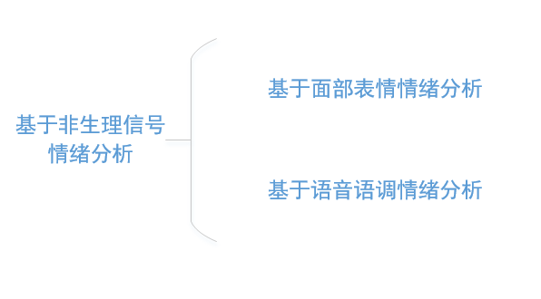
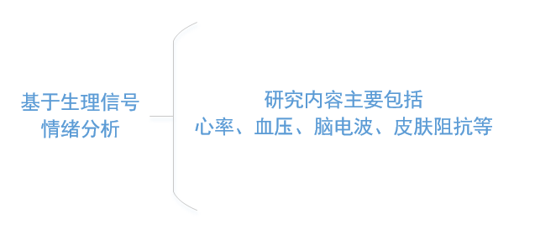
研究现状
目前。该方面的研究主要分为非生理信号情绪分析和生理信号情绪分析两大类。
如，美国的Affectvia
如，以色列的Beyond Verbal

Slide 8
2
开发平台及原理分析

Slide 9
开发平台
2
Anaconda 是一个用于科学计算的 Python 发行版， 它包括250多种流行的数据科学软件包。
PyCharm是一款开发者常用的Python集成开发工具，由Jetbrains公司开发完成，功能丰富，可以有效提高开发效率。
Numpy十分擅长严格的数据处理任务，是大量机器学习框架的基础库。
Pandas是Python的一个数据分析包，提供了大量的高效地操作大型数据集所需的工具，包含了大量库和一些标准的数据模型。
sklearn依赖于matplotlib、NumPy和 SciPy，内置了丰富的机器学习算法，有效提高了机器学习的效率。而且sklearn文档完善，API丰富，上手难度小，颇受开发人员的喜爱。
PyCharm
1
Anaconda
3
Numpy
5
4
Sklearn
Pandas

Slide 10
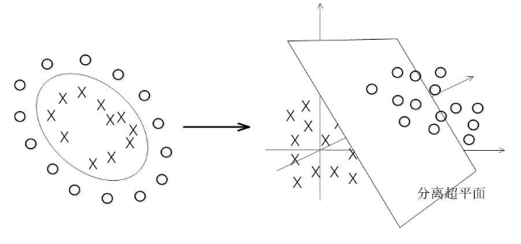
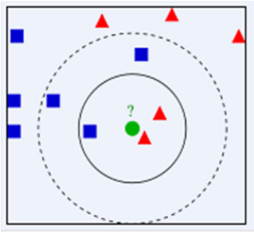
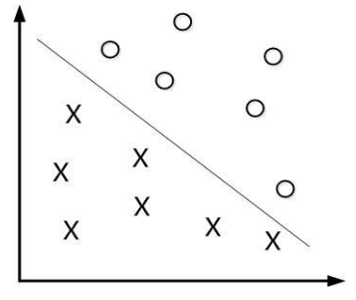
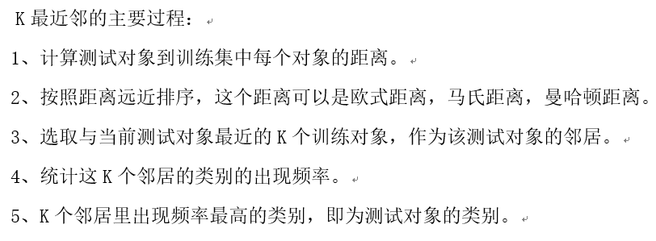
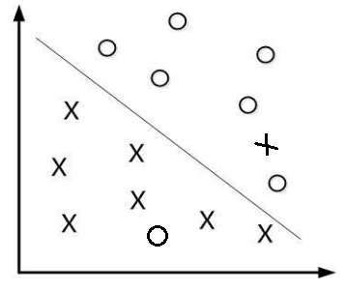
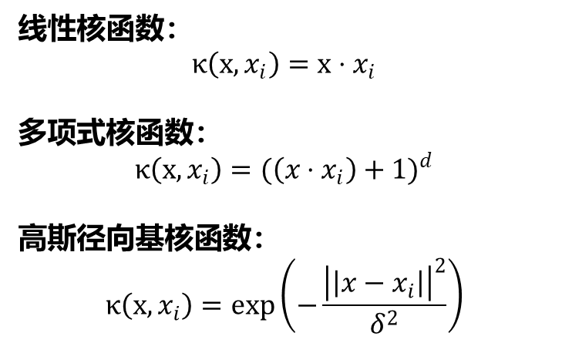
原理分析
K近邻算法
支持向量机算法
线性核函数：
$$κ\left(x,x_{i}\right)=x⋅x_{i}$$
多项式核函数：
$$κ\left(x,x_{i}\right)={(\left(x⋅x_{i}\right)+1)}^{d}$$
高斯径向基核函数：
$$κ\left(x,x_{i}\right)=\exp\left(−\frac{{\left|\left|x−x_{i}\right|\right|}^{2}}{δ^{2}}\right)$$

Slide 11
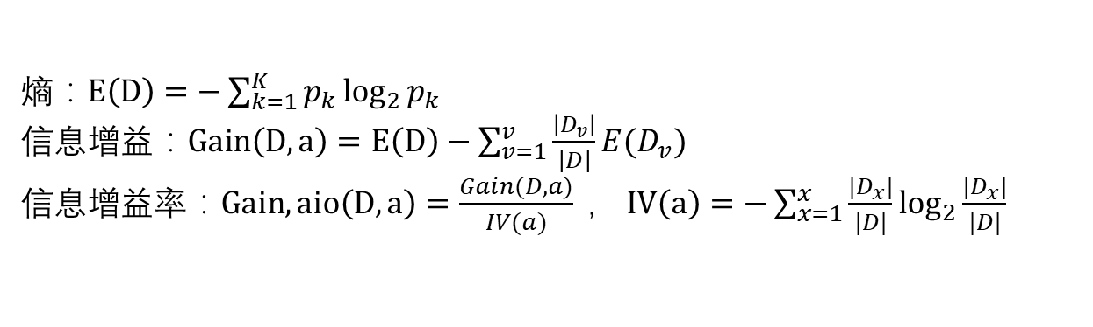
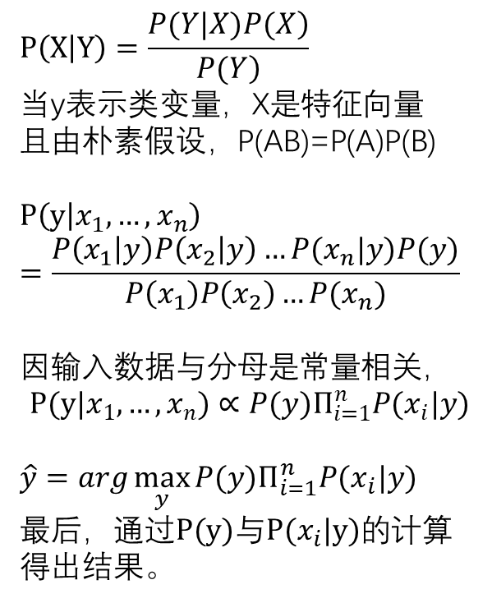
原理分析
朴素贝叶斯算法
决策树算法
Adaboost算法
先验概率
后验概率
贝叶斯理论
$$P\left(X | Y\right)=\frac{\left.P(Y|X)P(X\right)}{\left.P(Y\right)}$$
当y表示类变量，X是特征向量
且由朴素假设，P(AB)=P(A)P(B)
$$P\left(y | x_{1},…,x_{n}\right)=\frac{P\left(x_{1} | y\right)P\left(x_{2} | y\right)…P(x_{n}|y)P(y)}{P\left(x_{1}\right)P\left(x_{2}\right)…P(x_{n})}$$
因输入数据与分母是常量相关，
$$P(y|x_{1},…,x_{n})∝P(y)Π_{i=1}^{n}P(x_{i}|y)$$
$$\hat{y}=arg\max_{y}{P(y)Π_{i=1}^{n}P(x_{i}|y)}$$
最后，通过$P(y)$与$P(x_{i}|y)$的计算得出结果。
决策树由边和结点构成。
内结点代表属性和特征，外结点代表类别。边代表判别的规则，即if-then规则。决策树主要分为特征选择、生成、剪枝三步。
根据特征选择度量方式不同，分为ID3、C4.5、CART三种决策树算法，它们对应的度量方式分别是信息增益、增益比率、基尼指数。
通过对同一数据集迭代训练不同的分类器，每次找到一个最优的分类器，然后下一次迭代时增大前一个分类器错误分类样本的权值，减小正确分类样本的权值。最后将得到的多个最优的分类器组合起来就得到一个强分类器。
熵$：E\left(D\right)=−\sum_{k=1}^{K}{p_{k}\log_{2}{p_{k}}}$
信息增益$：Gain\left(D,a\right)=E\left(D\right)−\sum_{v=1}^{v}{\frac{\left|D_{v}\right|}{\left|D\right|}E(D_{v})}$
信息增益率：$Gain,aio\left(D,a\right)=\frac{Gain(D,a)}{IV(a)} ， IV\left(a\right)=−\sum_{x=1}^{x}{\frac{|D_{x}|}{|D|}\log_{2}{\frac{|D_{x}|}{|D|}}}$

Slide 12
3
数据处理与特征工程

Slide 13
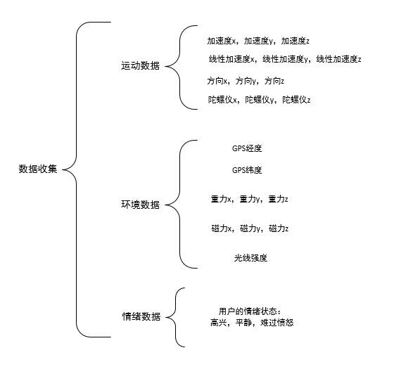
数据处理
1.数据收集
采集人群：
10名拥有安卓设备的同学
采集时间：
早上8：00，中午12：00，下午6：00
采集方式：
早中晚三个时刻进行一次情绪的录入，
每次情绪录入完成之后，进行一次持续十分钟每一分钟一次的用户数据采集。
采集活动进行了两个星期。

Slide 14
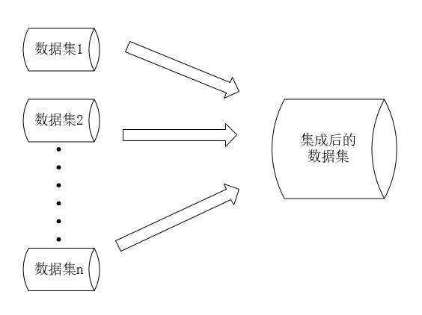
数据处理
2.数据预处理
2.1数据集成
2.2缺失值处理
数据集成是把多组源数据融合成一组数据，这多组源数据可能来自多个不同的数据库或者不同的文件。
通过numpy的isnan方法（numpy中的查询空值的方法，返回DataFrame的空值和非空值情况）发现，收集来的数据中明显存在一些缺失值。
可能造成这一现象原因可能有用户忘记填写、应用被关闭或者后台清理、手机关机或没电等。
本文作者首先将多份文件通过pandas读文件方法将txt文件读入，分别存储为不同的DataFrame（Pandas中的一种特殊数据结构，表现形式为二维数组），然后对属性顺序进行了调整，将不同的DataFrame拼接在一起。
考虑到人的心情在一段时间内是相对稳定的，所以各项数据也应该是基本稳定的，采用了均值替换。

Slide 15
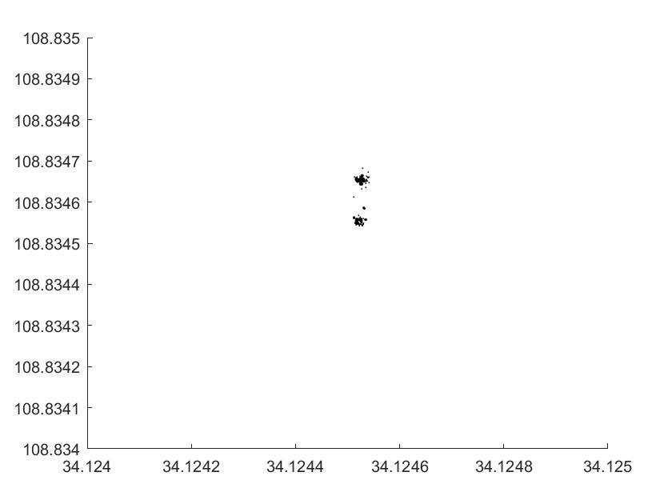
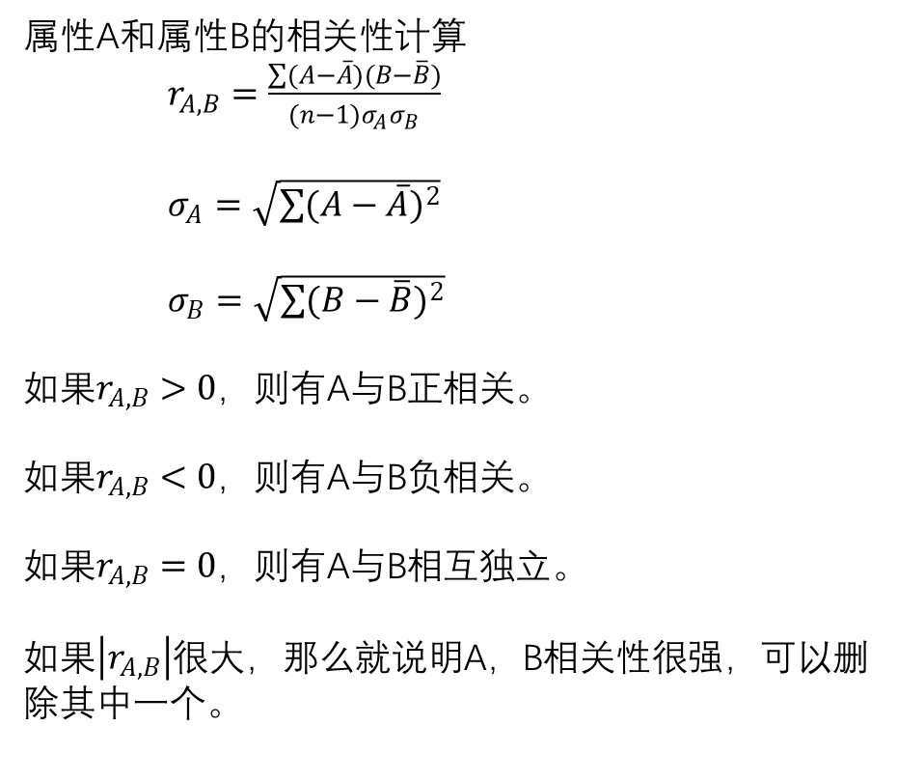
数据处理
3.属性观察
4.属性相关性分析
通过对收集来的数据进行直观分析，初步判断用户数据中的GPS经纬度信息不具有明显变化
属性A和属性B的相关性计算
$r_{A,B}=\frac{\sum{(A−\overline{A})(B−\overline{B})}}{(n−1)σ_{A}σ_{B}}$
$σ_{A}=\sqrt{\sum{{(A−\overline{A})}^{2}}}$
$σ_{B}=\sqrt{\sum{{(B−\overline{B})}^{2}}}$
如果$r_{A,B}>0$，则有A与B正相关。
如果$r_{A,B}<0$，则有A与B负相关。
如果$r_{A,B}=0$，则有A与B相互独立。
如果$\left|r_{A,B}\right|$很大，那么就说明A，B相关性很强，可以删除其中一个。
通过matlab绘制GPS情况

Slide 16
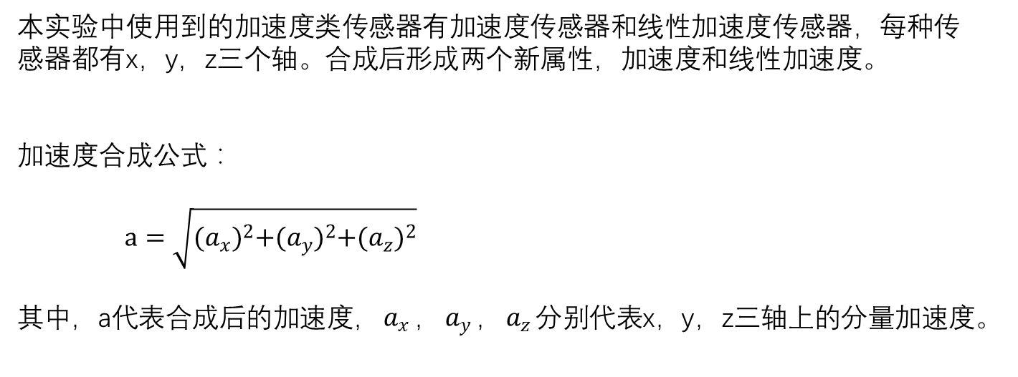
数据处理
5.加速度合成
本实验中使用到的加速度类传感器有加速度传感器和线性加速度传感器，每种传感器都有x，y，z三个轴。合成后形成两个新属性，加速度和线性加速度。
加速度合成公式：
$a=\sqrt{{(a_{x})}^{2}+{(a_{y})}^{2}+{(a_{z})}^{2}}$
其中，a代表合成后的加速度，$a_{x}$，$a_{y}$，$a_{z}$分别代表x，y，z三轴上的分量加速度。

Slide 17
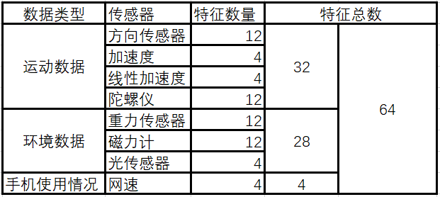
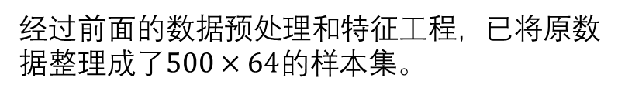

特征工程
6.特征提取
7.PCA降维
直接收集来的数据可能数据关系不够明显，需要将数据转换为具有明显统计意义的特征。
经过前面的数据预处理和特征工程，已将原数据整理成了$500×64$的样本集。
采用分箱技术进行切片分组，以10为单位分组，对每一组数据求出平均值、最大值、最小值、方差作为新的特征。
为了进一步从已有的样本中提取对结果影响比较大的有关变量，减小无关变量和噪声的影响，以及降低计算量。
通过调用sklearn.decomposition模块的PCA方法，生成一个PCA实例。
我们将n_components设置为“mle”，将whiten设置为“false”。
降维后，原数据集变成了 $500×60$规模

Slide 18
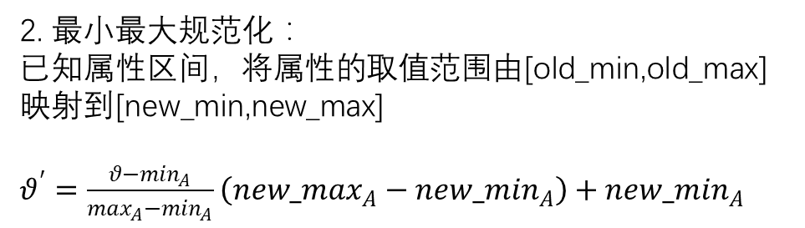
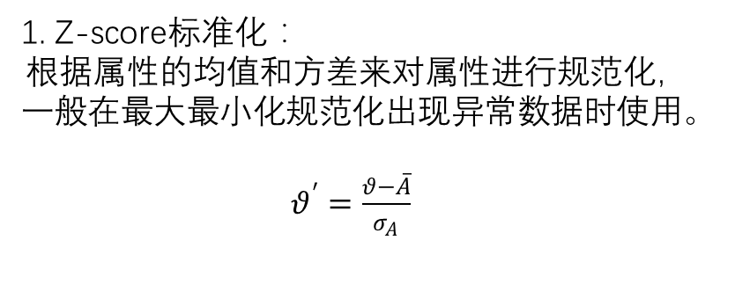
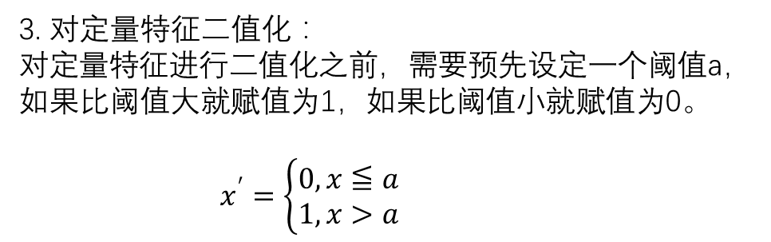
数据标准化
数据标准化主要用来消除量纲的影响，比如把属性按比例缩小，把属性放到一个特定的区间。
1. Z-score标准化：
根据属性的均值和方差来对属性进行规范化，一般在最大最小化规范化出现异常数据时使用。
$θ^{′}=\frac{θ−\overline{A}}{σ_{A}}$
2. 最小最大规范化：
已知属性区间，将属性的取值范围由[old_min,old_max]映射到[new_min,new_max]
$θ^{′}=\frac{θ−\min_{A}}{\max_{A}−\min_{A}}\left({new_max}_{A}−{new_min}_{A}\right)+{new_min}_{A}$
3. 对定量特征二值化：
对定量特征进行二值化之前，需要预先设定一个阈值a，如果比阈值大就赋值为1，如果比阈值小就赋值为0。
$x^{′}=\left\{\begin{aligned}0,x≦a \\ 1,x>a\end{aligned}\right.$

Slide 19
4
构建情绪分析模型

Slide 20
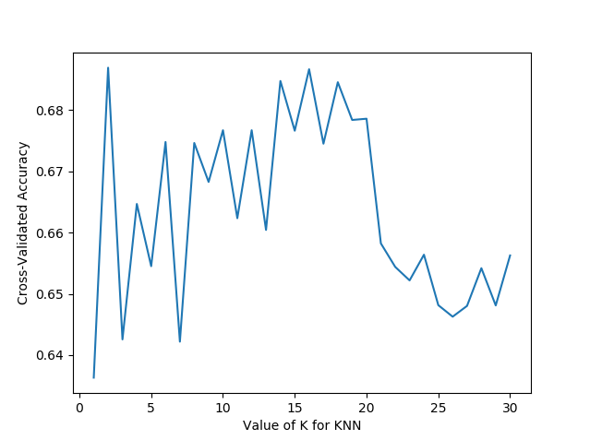
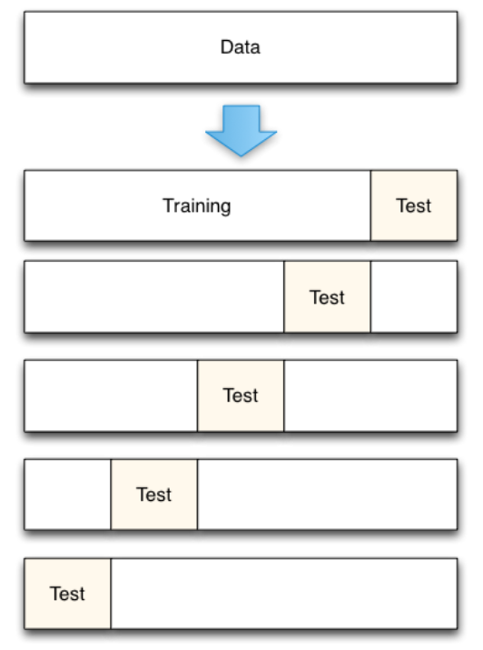
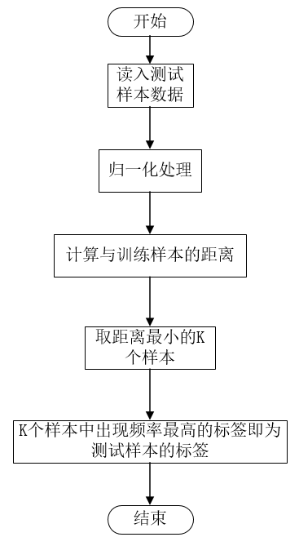
K近邻情绪分类模型
将数据按照80%和20%的比例随机分成两部分，80%作为训练集，20%作为测试集，并设置训练集中数据
K值，通过交叉验证来确定。
1、调用sklearn.model_selection模块的cross_val_score方法
2、设置cv参数为整数，使用KFold 或StratifiedKFold的方
法进行数据集打乱。
3、将K值范围设置为1~31
4、并通过matplotlib模块的pyplot方法将不同K值下的分类
准确率用折线图的方式绘制出来。

Slide 21
K近邻情绪分类模型
然后，通过sklearn.neighbors模块的KNeighborsClassifier方法生成一个K近邻分类器。
接下来，将K值设置为前一步通过交叉验证获得的K值。
再接着，设置K近邻算法的实现方式（KD树或者枚举法），并为K个邻居设置权重。
最后一步，传入数据，训练模型。

Slide 22
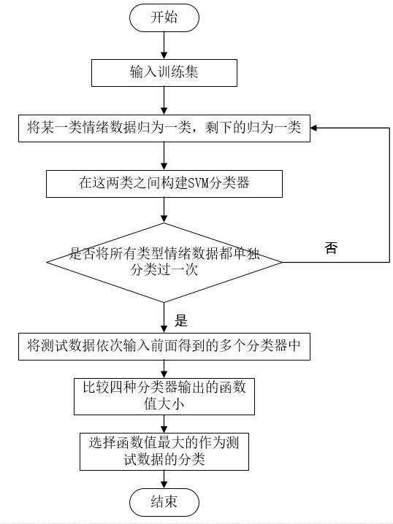
SVC情绪分类模型
1、首先，将收集来的数据按照80%，20%比例划分为训练集和测试集。
2、然后通过sklearn.svm模块的SVC方法生成一个SVC分类器。
3、设置SVC解决情绪分类的策略（ovo或ovr）
4、为SVC分类器设置不同的核函数（linear，rbf，poly）
5、传入数据，训练模型。

Slide 23
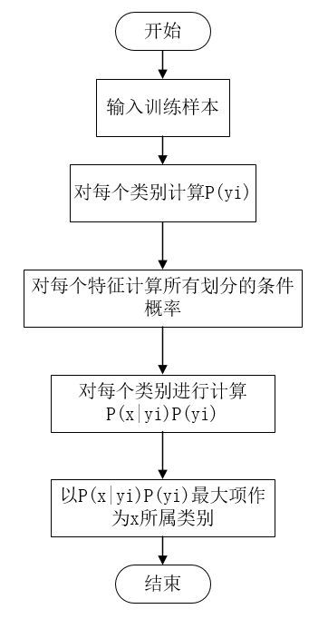
朴素贝叶斯情绪分类模型
1、首先，将收集来的数据按照80%，20%比例划分为训练集和测试集。
2、通过sklearn.naive_bayes模块的GaussianNB、MultinomialNB、BernoulliNB方法生成三个朴素贝叶斯分类器
3、传入数据，训练模型。

Slide 24
5
运行及测试

Slide 25
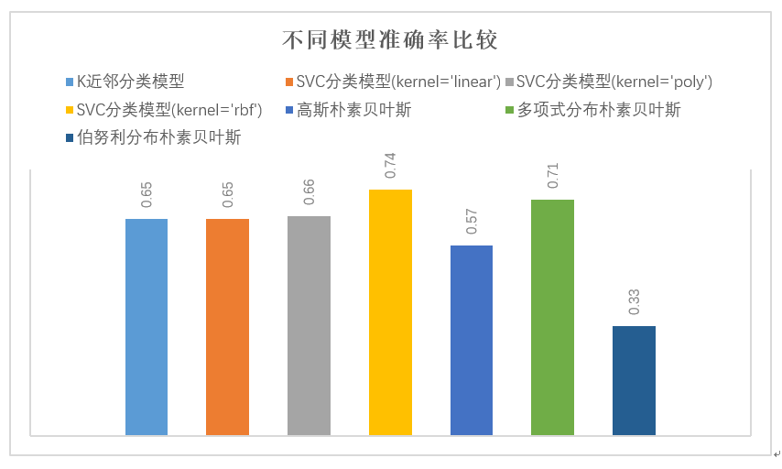
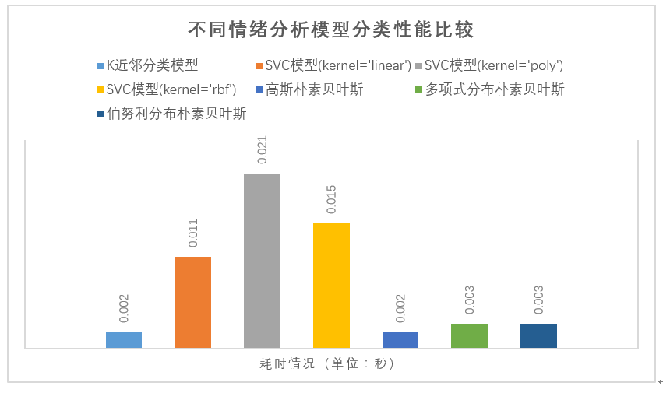
运行及测试
1、准确性测试
2、性能测试

Slide 26
6
总结与展望

Slide 27
本文提出了一种基于机器学习的安卓移动用户情绪分析方法，并对数据的收集，预处理，特征工程，模型构建方面进行了较为细致的介绍。同时经过测试，构建出的模型准确率较高，性能良好，达到了预期目的。
但取得了一定成果的同时，本文仍存在一些不足，本文的研究主要基于运动数据和环境数据以及少量的用户使用数据，后面的研究可以多增加一些用户使用手机情况的数据，同时数据处理和特征提取方面还可以进一步细化等。
由于本人水平有限，一些方面未能深入研究，敬请各位老师指导。

Slide 28
感谢聆听
Thanks
答辩人：王旭东
2017年6月4日

